Slide 1

Python程序设计（项目实战） · 8周·32课时
W08 · 第16次课
把模型部署到产线边缘
工单 P6.2
缺陷检测模型部署
本节（下）：优化与评价 · 复盘冲刺 + 三层质检
课程收官：P2.2特征→诊断模型(F1≥0.80)接入P5库；预训练缺陷模型本地推理服务化。
重庆两江智造集团 · 双创中心302实训室 · V1重制版（easyslides规范）

Slide 2
课前回顾
RECAP · 课前五分钟
上次课你带走了什么
先测后讲：两道口头快答，答不上就翻回上节
快答 1
本周重点回顾
http.server单线程阻塞——教学够用吗？生产换什么？(决策追责点)
· 机器学习应用——重点：
提示：回看上节'四要素详解'页
· 分类建模五步流程；交叉验证与F1评估；模型保存与推理接口封…
上节最容易踩的坑
N+1慢：循环逐查关联
修法：joinedload一次带出
本节（下）：优化与评价——错误复盘 + B/A层冲刺 + 三层质检
本节主线：五步流：划分/训练/CV/调参/保存——应用：见工单sta… / 混淆矩阵对角=对；业务代价看漏检——应用：见工单start… / F1宏平均；交叉验证防偶然——应用：见工单starter与…
Python程序设计（项目实战） · V1 · W08-16
02 / 22

Slide 3
学习目标
GOALS & FLOW
这节课结束时，你能做到
目标可测量：及格线/优秀线写在工单上
知识目标
能力目标
素质目标
掌握Scikit-learn分类建模全流程；理解交叉验证与混淆矩阵的评估方法；了解迁移学习与ONNX部署的基本概念。
能够用P2.2特征训练故障诊断模型（F1≥0.80）；能够将模型封装为推理服务并测试性能；完成前后项目的系统集成。
建立“数据→特征→模型→服务”的端到端工程视野，培养模型版本管理与可复现的工程规范意识。
检验：口头复述+快答2题
检验：工单运行通过+截图
检验：同桌互查代码规范
课堂节奏（80分钟）
1.预训练模型包本地推…
2.POST /pre…
3.延迟测试+版本命名…
节奏纪律：讲10分钟必须动手一次；实操环节教师只答疑不代写——卡住先查《报错翻译对照表》，再举手。
Python程序设计（项目实战） · V1 · W08-16
03 / 22

Slide 4
01
本章聚焦：机器学习应用——重点： · 分类建模五步流程；交叉验证与F1评… · 难点：
知识精讲 · 讲透每个概念
01
推理服务化
('推理服务化=模型包成HTTP接口：POST特征JSON→响应预…
02
warmup与p95
('warmup冷启动预热+p95延迟：首次推理要加载模型（秒级慢…
03
服务健康自检
('服务健康自检=/healthz端点：进程活着(code 200…
本章产出：四要素详解页×3 · 图解页×3 · 可跟打代码页×2 · 工单与分层工单各1份
Python程序设计（项目实战） · V1 · W08-16

Slide 5
知识精讲 · 四要素
KNOWLEDGE B04
B04 推理服务化
定义 → 场景 → 实例 → 误区：一次讲透
定义
使用场景
服务化=模型坐上窗口：POST JSON特征进→predict→JSON结论出
原理：推理服务化=模型包成HTTP接口：POST特征JSON→响应预测结果——模型从notebook变量变成生产线上的服务
模型从notebook走向服务——部署第一步
怎么判断：边缘网关/中台调用模型的统一形态：granian/asgi起服务，input schema校验——模型即API
应用实例
扩展与误区
http.server处理POST /predict，标准库即可
逐行看：@app.post('/predict') async def predict(x:Input): return {'cls':int(clf.predict(x.vec)[0])} —— …
误区：接口没schema约定——请求字段错一个静默出错结论，契约先行
进阶：模型版本化（v1/v2路由共存灰度）；A/B分流对比线上效果——服务化的进阶形态
Python程序设计（项目实战） · V1 · W08-16
05 / 22

Slide 6
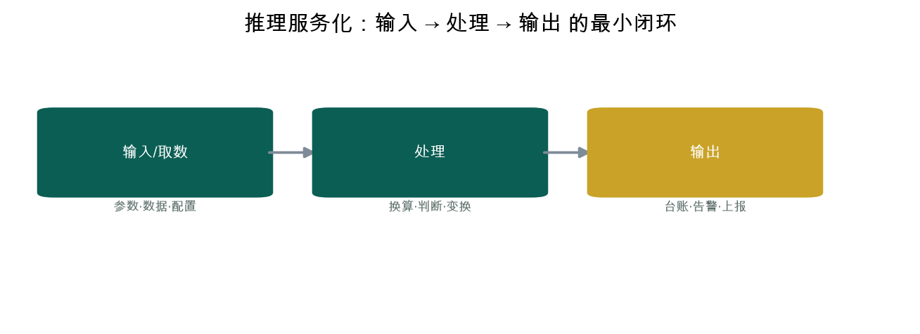
知识精讲 · 图解
VISUAL · B04
推理服务化：一张图看懂
图优先：先看图再回头读代码
四个观察点
1
先想清楚数据从哪来到哪去
2
每一步只做一件事，错了好定位
3
追问：误区：接口没schema约定——请求字段错一个静默出错结论，契约先行
一句话：服务化=模型坐上窗口：POST JSON特征进→predict→JSON结论出
何时用：模型从notebook走向服务——部署第一步
Python程序设计（项目实战） · V1 · W08-16
06 / 22

Slide 7
知识精讲 · 四要素
KNOWLEDGE B05
B05 warmup与p95
定义 → 场景 → 实例 → 误区：一次讲透
定义
使用场景
warmup=发动机热车：首次调用加载模型慢，预热后再测；p95=95%请求的耗时线
原理：warmup冷启动预热+p95延迟：首次推理要加载模型（秒级慢），先空跑几发预热；p95=95%请求都快于此值（长尾才是体验）
延迟验收口径：p95不是平均值——体感由慢请求决定
怎么判断：服务上线验收看p95不看均值——均值被快请求拉低，用户疼的是那最慢的5%
应用实例
扩展与误区
先curl一次预热，再压100次取95分位
逐行看：启动时for _ in range(5): predict(dummy) 预热填缓存；p95=np.percentile(lats,95) 从延迟分布取——压测报告两件套：warmup耗时+…
误区：只报平均延迟——1次10秒卡住用户体感，均值全被掩盖
进阶：p99更严苛（金融级）；延迟直方图定位长尾来源（GC/磁盘/队列）；超时熔断防雪崩——SRE三件
Python程序设计（项目实战） · V1 · W08-16
07 / 22

Slide 8
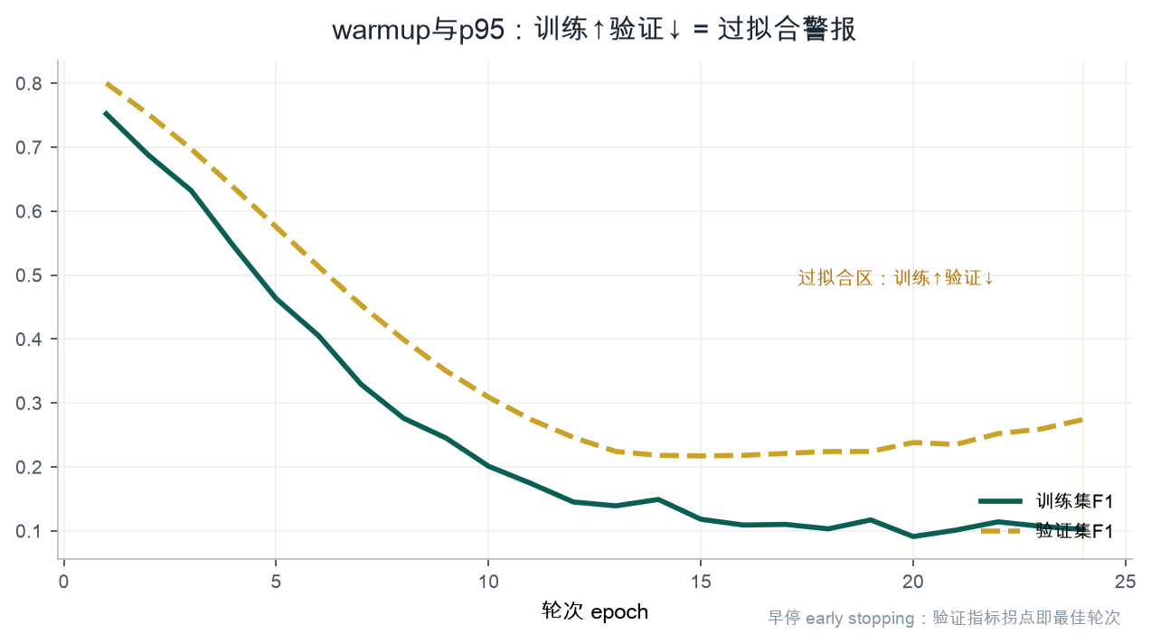
知识精讲 · 图解
VISUAL · B05
warmup与p95：一张图看懂
图优先：先看图再回头读代码
四个观察点
1
两条线张口越大越危险
2
early stopping 在拐点收手
3
追问：误区：只报平均延迟——1次10秒卡住用户体感，均值全被掩盖
一句话：warmup=发动机热车：首次调用加载模型慢，预热后再测；p95=95%请求的耗时线
何时用：延迟验收口径：p95不是平均值——体感由慢请求决定
Python程序设计（项目实战） · V1 · W08-16
08 / 22

Slide 9
知识精讲 · 四要素
KNOWLEDGE B06
B06 服务健康自检
定义 → 场景 → 实例 → 误区：一次讲透
定义
使用场景
/health=服务的心电监护：GET返回模型版本与状态
原理：服务健康自检=/healthz端点：进程活着(code 200)≠模型可用——自检要真推理一发验证依赖全通（模型文件/内存/下游）
部署后'活着吗'的标准问法——运维可见
怎么判断：K8s/守护进程靠健康检查决定重启——假活（进程在模型坏）最坑，自检必须测到'真推理'
应用实例
扩展与误区
{'status':'ok','model':'v20260926'}
逐行看：@app.get('/healthz'): try: predict(sample); return {'ok':True} except: raise 503 —— 真推理一发，模型/依赖…
误区：health与metrics混一谈——health管活没活，metrics管好不好
进阶：就绪/存活双探针（readiness+liveness分开语义）；自检也打心跳日志——故障时间线可回溯
Python程序设计（项目实战） · V1 · W08-16
09 / 22

Slide 10
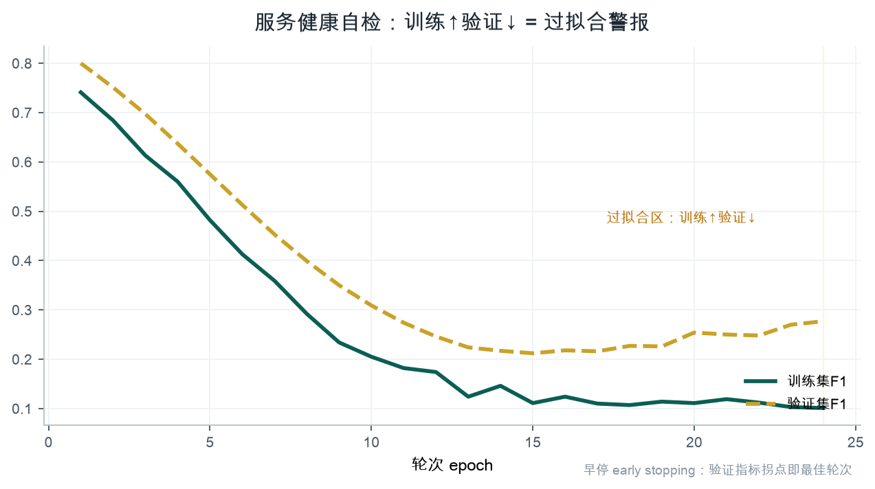
知识精讲 · 图解
VISUAL · B06
服务健康自检：一张图看懂
图优先：先看图再回头读代码
四个观察点
1
两条线张口越大越危险
2
early stopping 在拐点收手
3
追问：误区：health与metrics混一谈——health管活没活，metrics管…
一句话：/health=服务的心电监护：GET返回模型版本与状态
何时用：部署后'活着吗'的标准问法——运维可见
Python程序设计（项目实战） · V1 · W08-16
10 / 22

Slide 11
02
本章聚焦：机器学习应用——重点： · 分类建模五步流程；交叉验证与F1评… · 难点：
技能实操 · 代码跑起来
01
推理服务核心
def do_POST(self):
02
技能 · 诊断模型训练与F1达标
诊断模型训练与F1达标——应用：见工单starter与教师参考实现
03
技能 · 模型接入P5库联动
模型接入P5库联动——应用：见工单starter与教师参考实现
04
技能 · 推理服务封装与压测
推理服务封装与压测——应用：见工单starter与教师参考实现
05
技能 · 特征顺序对齐校验
特征顺序对齐校验——应用：见工单starter与教师参考实现
本章产出：四要素详解页×5 · 图解页×3 · 可跟打代码页×2 · 工单与分层工单各1份
Python程序设计（项目实战） · V1 · W08-16

Slide 12
技能实操 · 可执行代码
CODE LAB
推理服务核心
已实跑验证 · 退出码 0
示例 · 可跟打
terminal — 真实运行输出
def do_POST(self):
body = json.loads(self.rfile.read(int(self.headers["Content-Length"])))
feats = body["features"]; assert len(feats) == 30
pred = int(model.predict([feats])[0])
self._send(200, {"prediction": pred,
"label": "磨损" if pred else "正常"})
（无输出）
Python程序设计（项目实战） · V1 · W08-16
12 / 22

Slide 13
避坑指南
DEBUG · 常见报错
报错翻译：程序'说'了什么
报错是程序在说话——先读最后一行，再往上找
报错/现象
为什么会这样
怎么修
预测恒同一类
特征顺序错位
feature_names.json对齐
模型加载失败
版本不匹配
记录sklearn版本
服务卡死
单线程长阻塞
教学够用/生产Litestar+Granian
① 读最后一行 报错类型+行号都在这
② 定位变量 NameError=没定义/拼错
③ 最小复现 注释一半再跑，二分找错
Python程序设计（项目实战） · V1 · W08-16
13 / 22

Slide 14
03
本章聚焦：机器学习应用——重点： · 分类建模五步流程；交叉验证与F1评… · 难点：
工单实战 · 按单交付
01
交付清单
按工单步骤逐项打勾
02
及格/优秀线
D/C保底 · B/A冲刺
03
A/B/C/D分层
按当前水平选起点
本章产出：四要素详解页×3 · 图解页×3 · 可跟打代码页×2 · 工单与分层工单各1份
Python程序设计（项目实战） · V1 · W08-16

Slide 15
工单实战
WORK ORDER
工单 P6.2 · 缺陷检测模型部署
按单交付：及格线保底，优秀线冲刺
交付清单
及格线 · D/C层
1
预训练模型包本地推理(≥10样本)
推理服务可调通
2
POST /predict服务封装(JSON入出)
检查方式：运行+截图
3
延迟测试+版本命名(model_v1)
优秀线 · B/A层
异常处理(404/参数错)+延迟记录+P7立项(超优)
验收清单（教师按此打分）
检查方式：运行+规范+答辩追问
程序运行无报错，输出与示例一致
截图含完整运行结果与文件名
提交物
代码文件+运行截图+工单决策记录（上传学习平台）
变量命名规范率达标（snake_case）
Python程序设计（项目实战） · V1 · W08-16
15 / 22

Slide 16
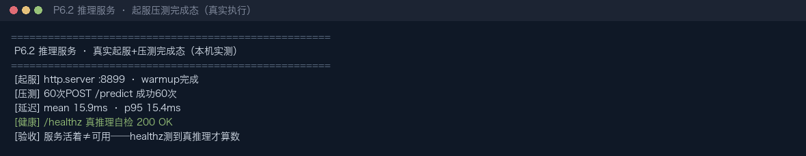
工单实战 · 完成效果图
TARGET · 完成后长这样
P6.2 推理服务压测完成态
工单交付的'标准照'——做到与图中一致即达标（数字可因随机种子略有差异）
四个自检点
1
服务真实起服8899
2
60次压测全部成功
3
p95延迟实测数字
4
healthz真推理自检
怎么看：终端退出码0+关键数字在及格线以上
截图提交：运行窗口含文件名与输出，截全屏交工单
Python程序设计（项目实战） · V1 · W08-16
16 / 22

Slide 17
分层任务
A/B/C/D LAYERS
同一工单，四条爬梯
按当前水平选起点，D层保底人人可交付，A层给足挑战
A 层 · 挑战层
B 层 · 进阶层
C 层 · 基础层
D 层 · 保底层
ONNX对比+P7立项
训练+服务
基线模型
调用体验
达标：延迟量化对比
达标：F1≥0.80+可调用
达标：F1达标能保存
达标：能发请求
· 导出ONNX测延迟
· 五步流训练保存
· RF训练
· 加载预训练模型
· 三模型对比报告
· 接入数据库联动
· 混淆矩阵输出
· 发一次预测请求
· P7综合项目立项书
· curl测试/predict
· joblib保存
· 看返回JSON
卡壳>10分钟→降B层，先拿过程分
完成C层后冲刺：先跑通再优化
照示例改参数，跑通即得分
逐行跟打示例，跑通就是胜利
Python程序设计（项目实战） · V1 · W08-16
17 / 22

Slide 18
方案决策
DECISION MATRIX
决策：部署形态
工程不是选最好的，是选当前约束下最划算的
形态
延迟
并发
脚本批处理
HTTP服务
边缘定时
决策纪律：决策结论写入工单，答辩必答；实施失误回溯决策复盘
Python程序设计（项目实战） · V1 · W08-16
18 / 22

Slide 19
课堂检查
CHECK · 当堂验收
做完不算完，验过才算数
教师抽查 + 同桌互查 + 运行截图三选二
检查点 1
当堂评分构成
http.server单线程阻塞——教学够用吗？生产换什么？(决策追责点)
运行通过 40%
提示：答案都在本节'四要素详解'页——翻回去指给同桌看
规范与注释 20%
决策记录 20%
互查反馈 20%
未过怎么办：当堂改→教师复核→记录到错题本
及格线：推理服务可调通
优秀线：异常处理(404/参数错)+延迟记录+P7立项(超优)
Python程序设计（项目实战） · V1 · W08-16
19 / 22

Slide 20
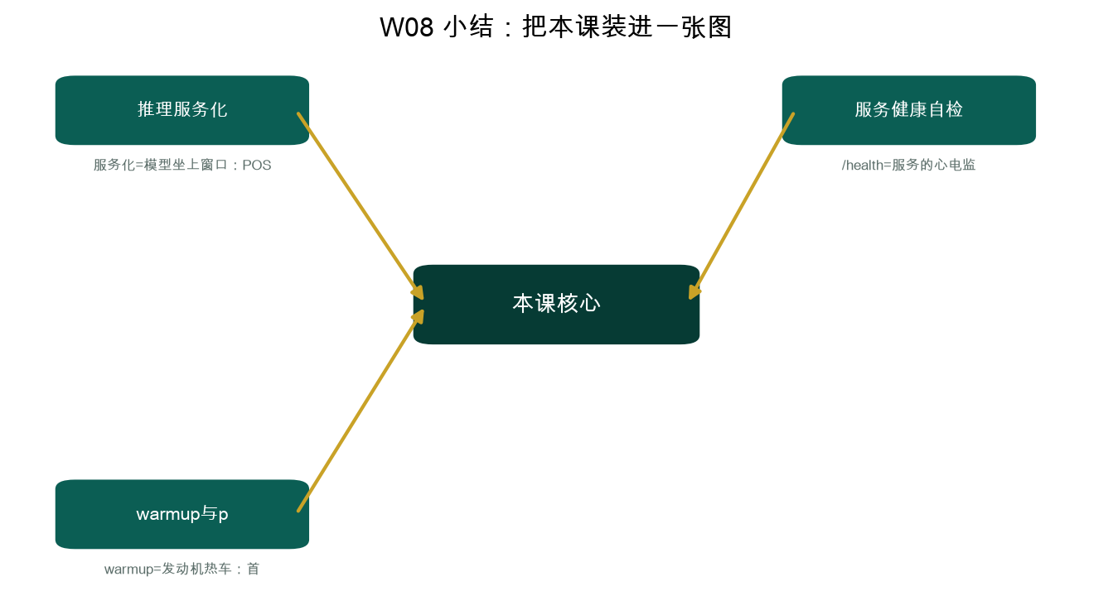
本课小结
SUMMARY
一张图带走本课
讲给自己听一遍，才算真的学会
三句话总结
1
推理服务化：服务化=模型坐上窗口：POST JSON特征进…
2
warmup与p95：warmup=发动机热车：首次调用加载模型慢，…
3
服务健康自检：/health=服务的心电监护：GET返回模型…
下一步行动
①工单P6.2收尾跑绿并上传 ②错题本记1条 ③预习微课+导学单
Python程序设计（项目实战） · V1 · W08-16
20 / 22

Slide 21
课后与预告
NEXT & HOMEWORK
下课之后，上课之前
作业当堂布置当堂记：写进工单本，别靠脑子
今日作业
下次课
1
1. 完成工单P6.1《设备故障诊断模型》：及格标准F1≥0.80+接入数据库；优秀标准模型对比+调参优化+诊断报告；
综合项目答辩 · 把12周装进一个故事
2
2. 完成工单P6.2《缺陷检测模型部署》：及格标准推理服务可用；优秀标准延迟达标+版本管理规范；
3
3. （选做）规划P7综合项目方案：智能产线监控/故障预测/供应链追溯/数据中台四选一。
为什么接下来学它
方总监带着集团三年计划来验收P6：'模型不错，但数据还躺在十二个文件夹里。'他把服务器钥匙拍在桌上——工单P7：把台账、时序、拓扑、案例、模型串成一个'不睡觉的运维平台'，五库各司其职、缓存…
提交物：学号_姓名_W08.py + 运行截图（含文件名）+ 工单决策记录
预习动作：微课视频 + 导学单先行；带着一个问题上考场。
工具链：PyCharm CE（主编辑器） · Jupyter（实训） · Git/GitHub（每周提交） · conda环境
报错了？先查《报错翻译对照表》，再看微课'排错三步法'。
Python程序设计（项目实战） · V1 · W08-16
21 / 22

Slide 22
感谢垂听 · 动手出真知
把今天的工单跑绿，就是给下周的自己铺路。
课后三件事
1. 工单P6.2跑绿并上传学习平台
2. 错题本记1条今天踩的坑
3. 预习微课+导学单
下次课 → 综合项目答辩 · 把12周装进一个故事
Python程序设计（项目实战） · V1 · W08-16

